Slide 1

PMBOK2012-5rd Edition – chapter 6, Quản lý mã nguồn với Subversion
Giảng viên hướng dẫn: Thầy Trần Sơn Hải
Sinh viên thực hiện:
Lê Quốc Nam - 1515016037
Huỳnh Minh Nhựt - 1515061042
Trần Minh Đức – 1515061011
Đoàn Văn Lam Sơn – 1515061057
Phạm Nguyễn Ngọc Thảo - 1515061065

Slide 2
PMBOK2012-5rd Edition Chương 6: QUẢN LÝ TIẾN ĐỘ DỰ ÁN

Slide 3
Quản lý thời gian dự án bao gồm những quy trình cần thiết để quản lý thành công thời gian hoàn thành dự án.
Lâp kế hoạch quản lý lịch trình
Xác định hoạt động
Sắp xếp các hoạt động
Ước lượng nguồn lưc cho hoạt động
Uớc lượng thời gian hoàn thành hoạt động
Phát triển lịch trình dự án
Kiểm soát lịch trình dự án

Slide 4
Quản lý mã nguồn với Subversion

Slide 5
Mục lục
Khái niệm về Subversion
Subversion làm được gì?
So sánh Subversion với các tool khác
Cài đặt Subversion
Chức năng của Subversion
Action trong SVN
Demo

Slide 6
Khái niệm về Subversion
Hệ thống SubVersion (SVN) là một hệ thống quản lý phần tài nguyên (code , hình ảnh , video…) của một dự án.
Hệ thống có khả năng cập nhật, so sánh và kết hợp tài nguyên mới vào phần tài nguyên cũ , được giới thiệu vào năm 2000 bởi công ty CollabNet
Đây là hệ thống hỗ trợ làm việc theo nhóm rất hiệu quả.

Slide 7
Khái niệm về Subversion
SVN hoạt động theo phương thức Client/Server, code project sẽ được lưu trữ trên server (SVN hosting , GoogleCode,…)
Các client có thể thao tác, edit trực tiếp trên đó, mọi thay đổi của từng client sẽ được lưu lại.
Do đó SVN là một giải pháp làm việc nhóm từ xa hiệu quả, an toàn

Slide 8
Subversion làm được gì?
Khi một nhóm làm việc trên cùng một Project, việc nhiều người cùng chỉnh sửa nội dung của một file là điều không thể tránh khỏi.
SVN cung cấp các chức năng để có thể thực hiện việc này một cách đơn giản và an toàn.

Slide 9
Subversion làm được gì?
Subversion được thiết kế với mục đích thay thế hệ thống quản lý phiên bản Concurrent Versioning System (CVS) đã cũ và có nhiều nhược điểm.
Subversion có thể được sử dụng để quản lý bất cứ hệ thống phiên bản nào.

Slide 10
Subversion làm được gì?
Subversion là hệ thống quản lý Source Code tập trung (Centralized).
Subversion là hệ thống quản lý phiên bản mạnh mẽ, hữu dụng, và linh hoạt.

Slide 11
Subversion làm được gì?
Subversion quản lý tập tin và thư mục theo thời gian.
SVN giống như một hệ thống file server mà các Client có thể Download và Upload file một cách bình thường.

Slide 12
Subversion làm được gì?
Điểm đặc biệt của SVN là nó lưu lại tất cả những gì thay đổi trên hệ thống file: file nào đã bị thay đổi lúc nào, thay đổi như thế nào, và ai đã thay đổi nó.
SVN cũng cho phép recover lại những version cũ một cách chính xác.
Các chức năng này giúp cho việc làm việc nhóm trở nên hiệu quả và an toàn hơn rất nhiều.

Slide 13
Subversion làm được gì?
Thông thường, client và server kết nối thông qua mạng LAN hoặc Internet.
Client và server có thể cùng chạy trên một máy nếu SVN có nhiệm vụ theo vết lịch sử của dự án do các nhà phát triển phần mềm phát triển trong nội bộ.

Slide 14
Subversion làm được gì?
Subversion hỗ trợ khá nhiều giao thức để kết nối giữa client và server.
Việc cho phép server hỗ trợ giao thức nào phụ thuộc vào lúc cấu hình.

Slide 15
Subversion làm được gì?
Ví dụ bạn có thể dùng các giao thức của ứng dụng web như :
Http:// hoặc https://
Các giao thức của svn như svn:// hoặc svn+ssh://
Hoặc nếu phần mềm client và server cài chung trên 1 máy thì có thể dùng file://.

Slide 16
So sánh Subversion và các tool khác (Wikipedia)
Subverion | CVS | Git
Là hệ thống quản lý source code tập trung (Centralized) | Quản lý source tập trung(Centralized) | Là một phương pháp quản lý phiên bản theo hướng phân tán (Distributed)
Các commit có thể roll-back lại trạng thái trước đo | Không thê roll-back | Các commit có thể được roll-back lại trạng thái trước đó
Các tập tin được đổi tên hoặc loại bỏ vẫn mang theo history và meta-data của nó trước đó | Tập tin bị di chuyển hoặc đổi tên sẽ mất history trước đó | Commit hoặc update trực tiếp từ máy của họ mà không phải thông qua repository gốc trên server và mang theo cả history
Có khả năng đẩy bất cứ những thay đổi đến repository cha | Chỉ có thể đẩy những thay đổi mới lên repository con của nó | Tất cả thao tác làm việc với Git đề ở trên máy local, local repository. Có thể những thay đổi push lên server nếu muốn

Slide 17
So sánh Subversion và các tool khác
Subverion | CVS | Git
sử dụng SSH, ngoài ra còn bổ sung WebDAV DeltaV, giao thức này được dựa trên HTTP và HTTPS cung cấp cho người dùng một tùy chọn để kết nối với các SVN qua web. | Sử dụng giao thức SSH để truyền tải. | Sử dụng SSH để truyền tải. (SSH là 1 giao thức mạng )
Nếu server down thì các thành viên khác không thể update thay đổi từ server -> khả năng làm việc offline không cao. | Nếu server down thì các thành viên khác không thể update thay đổi từ server -> khả năng làm việc offline không cao. | Có khả năng làm việc offline(server down),vì mỗi bản copy của thành viên đều là full copy từ repository gốc trên máy thành viên (update trực tiếp không cần server).
Thao tách trên GUI hay Command. | Thao tác trên GUI | Thao tác trên GUI hay Command.

Slide 18
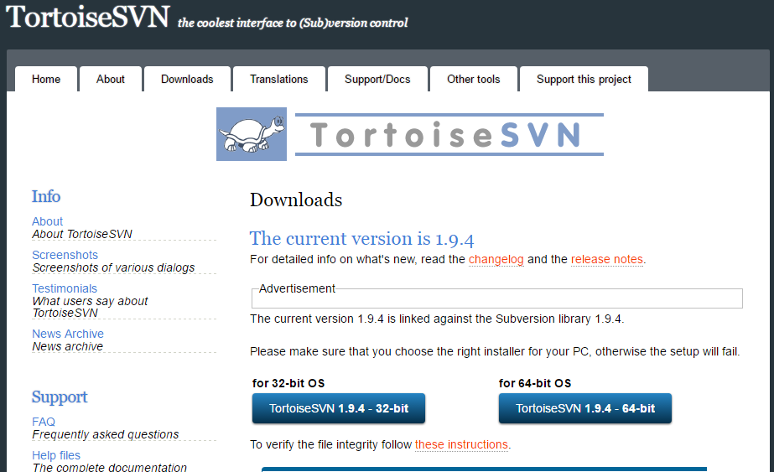
Cài đặt SVN
Download tại trang https://tortoisesvn.net/

Slide 19
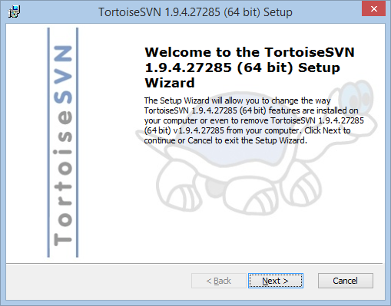
Cài đặt SVN
Chọn như trong hình -> Click Next

Slide 20
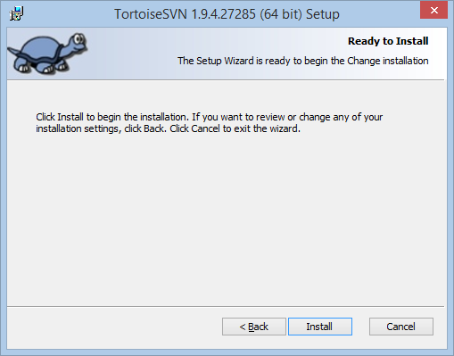
Cài đặt SVN
Click install để cài đặt

Slide 21
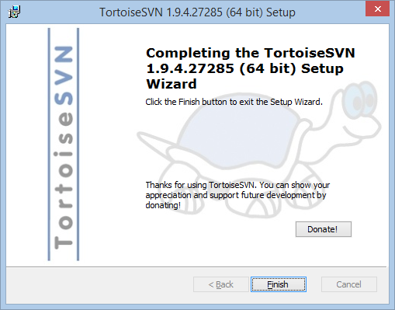
Cài đặt SVN
Cài đặt hoàn thành -> Finish

Slide 22
Một số khái niệm chính trong SVN
Reposiroty: server chứa SVN và đặt Project
HEAD: phiên bản mới nhất trên Repository server
Trunk: thông thường khi tạo SVN, có một branch chính được tạo ra và gọi là trunk, các branch phụ thường được đặt theo tên feature mà branch đó được tạo. Với hình trên, đường nối các ô màu xanh lá thể hiện trunk, các đường nối ô màu vàng thể hiện branch được tạo ra

Slide 23
Một số khái niệm chính trong SVN
Change: mô tả sự thay đổi cụ thể của 1 revision so với revision trước đó
Working copy: bản copy của toàn bộ SVN tại máy của developer
Conflict: xung đột xảy ra khi có nhiều developer cùng làm việc với 1 working copy
VD : A và B cùng checkout revision 40 của file

Slide 24
Một số khái niệm chính trong SVN
Config.js Sau đó A sửa function update() rồi commit lên revision 41, lúc này B cũng sửa function đó, khi B checkout về sẽ xảy ra conflict do SVN không biết được phiên bản của A hay B mới là latest
Resolve: Lúc này, B sẽ xem xét lại code trong function, giữ lại đoạn code của A hoặc sửa nó, đánh dấu Conflict đã được Resolve

Slide 25
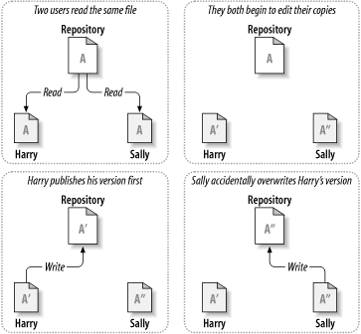
Một số khái niệm chính trong SVN

Slide 26
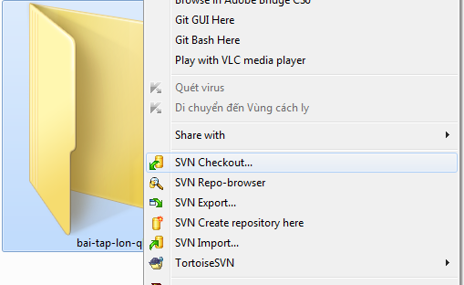
Action quan trọng trong SVN
Checkout: là khái niệm dùng để chỉ một thành viên của dự án ở client sẽ lấy một phiên bản copy của các file thuộc project trên server về máy cục bộ.

Slide 27
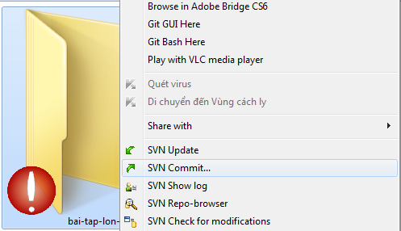
Action quan trọng trong SVN
Commit: thành viên của dự án đưa các thay đổi trên các file của project tại máy client lên server.

Slide 28
Action quan trọng trong SVN
Merge: nhiều thành viên cùng tiến hành cập nhật trên một tập tin.
Revert: sau khi tiến hành thay đổi, developer cảm thấy họ đã sai và muốn xóa đi làm lại từ đầu, việc revert là hành động để khôi phục trạng thái của 1 hay nhiều document về 1 revision nào đó, thường thì sẽ revert về revision hiện tại mà user đang làm việc

Slide 29
Demo

Slide 30
Bài học kinh nghiệm
Đoàn kết, nhóm trưởng phải biết phân chia công việc cụ
thể, quản lí tiến độ để hoàn thành đúng thời gian.
Sử dụng những công cụ để quản lí tiến độ và thời gian,
nhóm 6 sử dụng trello phân chia task.
Biết cách sử dụng SVN trong việc quản lí source code,
cách giải quyết conflict, retrieve history revision.
Kĩ năng sử dụng bộ máy tìm kiếm google, đọc hiểu và dịch.

Slide 31
Cảm ơn thầy và các bạn đã lắng nghe

Slide 32
Họ tên | Đánh giá
Đoàn Văn Lam Sơn | Có tinh thần trách nhiệm.
Trần Minh Đức | Có tinh thần với nhóm, chịu khó
Phạm Nguyễn Ngọc Thảo | Chịu khó, đội mưa đi họp nhóm (vì đi trễ)
Huỳnh Minh Nhựt | Hơi thụ dộng, nhiều bữa vắng học và ít đi họp nhóm

